Slide 1
流程设计配置
人工节点
自动节点
流程线

Slide 2
人工节点-获取审批人
var doc = getCurrentDocument();
var aa = doc.getItemValueAsString("header"); //表单字段
var docids = splitText(aa, ";");
var userlist = createObject("java.util.ArrayList");
for (var i = 0; i < docids.length; i++) {
if (docids != null) {
var userVO = getUserById(docids[i]);
userlist.add(userVO);
}
}
userlist;

Slide 3
人工节点-获取审批人
//表单A字段的选项为获取指定部门、角色下的所有用户对象
var rolename=getItemValueAsString("角色");
var roleid=getRoleIdByName(rolename);
var dptid = getItemValueAsString("部门");
var users = getUsersByDptIdAndRoleId(dptid,roleid);
var userList = createObject("java.util.ArrayList");
if (users !=null)
for(var iter=users.iterator();iter.hasNext();){
var user=iter.next();
userList.add(user);
}
userList;

Slide 4
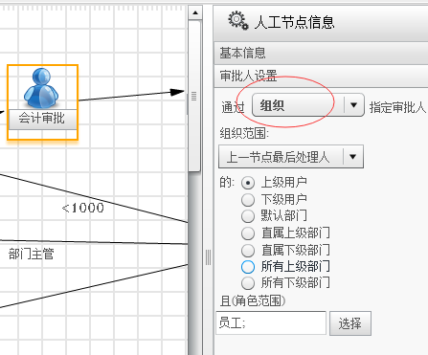
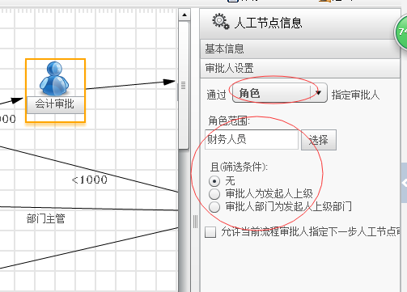
人工节点-获取审批人
来源于组织架构
源于角色

Slide 5
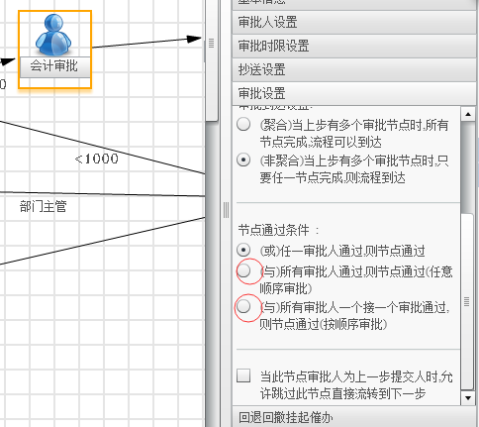
节点是多个人逻辑处理
如果某个节点是多个人，则默认是一个通过则通过，也可以按如下去修改

Slide 6
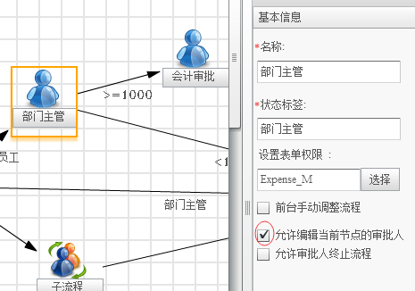
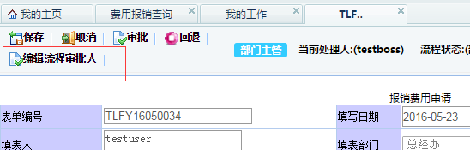
节点审批人加签
如果当前的审批人仍不够，或者不对，可以通过编辑当前节点审批人去设置

Slide 7
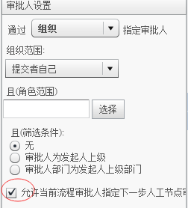
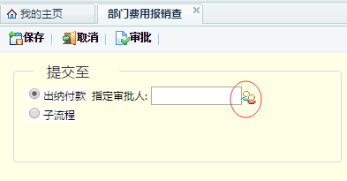
节点窜行关系
当前节点可以指定下个节点审批人，但是范围不是全公司，而是已有的集合审批人中去选择

Slide 8
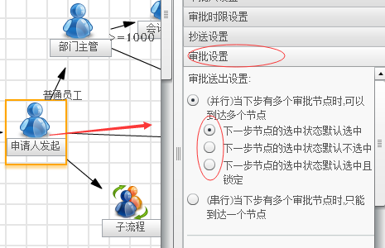
下个节点有分支
如果下个节点，是多个节点处理，则在审批设置设置并行

Slide 9
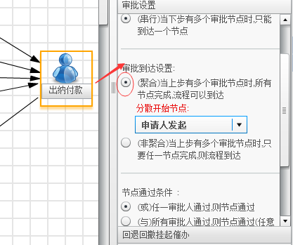
上个节点有分支
当上一步有分支，此为汇聚节点，可以设置汇聚，则等所有节点提交给当前节点，才能进行下一步；或者不汇聚，只要任一个节点给当前节点，则继续下一步

Slide 10
自动节点
用于定时处理流程信息，不用人工干预；
用于分支的汇聚

Slide 11
流程线-分支
根据当前用户角色判断
var vuser=getUserById(getWebUser().getId());
var roles=vuser.getRoles();
var name="";
var flag=false;
//获取当前登录用户所有角色
if(roles !=null){
for(var iter = roles.iterator();iter.hasNext();){
var roler = iter.next();
name+=roler.getName()+"|";
}}
if(name.indexOf("部门主管")>=0||name.indexOf("总经理")>=0){
flag=true;
}
flag;

Slide 12
流程-分支
根据表单字段，例如金额
var flag=false;
var amount=getItemValueAsDouble("amount");
if(amount>=10000){
flag=true;
}
flag;

Slide 13
流程-校验
//判断明细记录中，某个字段不能为空
(function(){ var doc=getCurrentDocument();
var childs=doc.getChilds("Expensive_Item");
if(childs!=null){
for(var iter=childs.iterator();iter.hasNext();){
var childone=iter.next();
var i=1;
var amount=childone.getItemValueAsDouble("amount");
if(amount<=0){
tis="第"+i+"金额不能为0";
return tis;
}
i+=1;
}
}
return “”;
})()

Slide 14
流程-执行
提交后，更新表单字段的值
(function(){
var doc=getCurrentDocument();
var name=getWebUser().getName();
var proess=getDocumentProcess();
doc.findItem("manager").setValue(name);
doc.findItem("sign_date").setValue(getToday());
proess.doUpdate(doc);
return "";
})()

Slide 15
判断流程提交还是回退
//上一步是提交还是回退
var doc=getCurrentDocument();
var t =getCurrentDocument().getLastFlowOperation();//t=80表示提交；t=81表示回退。
//判断当前，如果回退，将自动填写的字段清空；
var type1=getParameter("_flowType");
var doc=getCurrentDocument();
var process=getDocumentProcess();
if(type1=="81"){
doc.findItem("managr").setValue("");
doc.findItem("sign_date").setValue("");
process.doUpdate(doc);
}

Slide 16
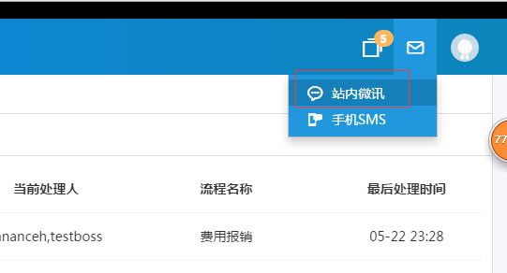
流程通知
站内短信 sendMessage
对于发函数，请查看文档Iscript常用示例

Slide 17
手动提交流程
var formProcess = new Packages.cn.myapps.core.dynaform.form.ejb.FormProcessBean();//申明表单业务处理类
var form = formProcess.doViewByFormName("fm_purchase_materials",getApplication()); //根据表单名查询出表单(fm_purchase_materials为对应的插入记录的表单名)
var userProcess = createProcess("cn.myapps.core.user.ejb.UserProcess");
var user = userProcess.getUserByLoginno("wgs",getDomainid());//根据用户名查询表单的创建者(wgs为对应的作者登录名)
var webuser = new Packages.cn.myapps.core.user.action.WebUser(user);
var process = getDocumentProcess();//申明文档业务处理类
var doc = process.doNew(form,webuser,new Packages.cn.myapps.base.action.ParamsTable());//创建记录
doc.setFlowid("flowid");//flowid为对应的流程Id.
var params =new Packages.cn.myapps.base.action.ParamsTable();
params.setParameter("_flowid", value)//value为对应的流程Id.
process.doStartFlowOrUpdate(doc,params,webuser);//启动流程

Slide 18
致谢
  THANK YOU FOR LISTENING…

